Slide 1


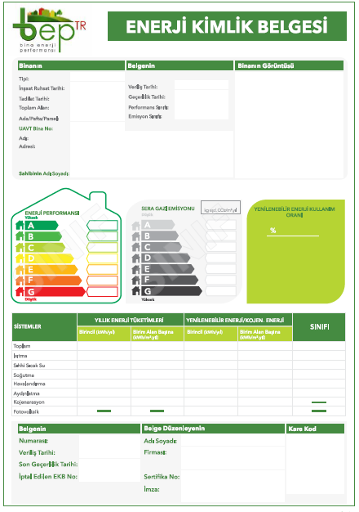



BİNALARDA ENERJİ VERİMLİLİĞİ

Slide 2

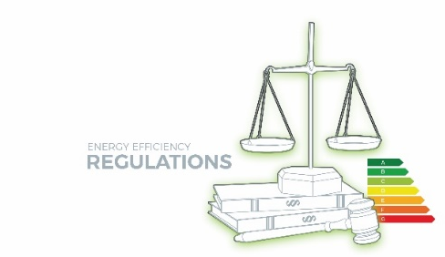
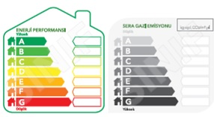
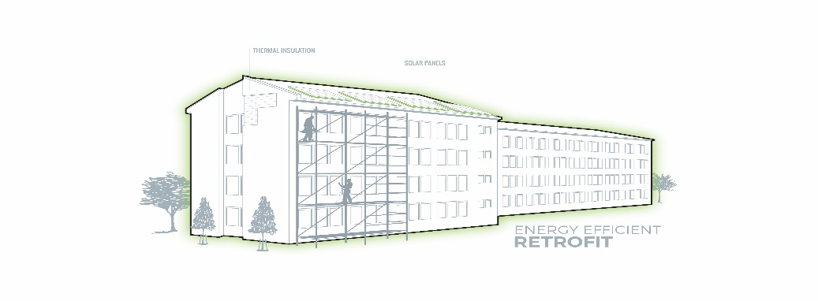
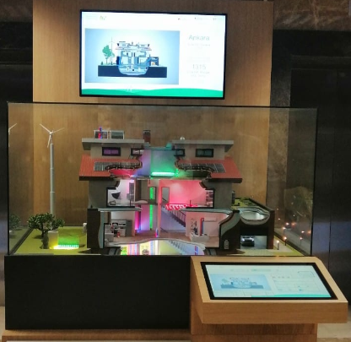
KAPSAM
Mevcut Durum
Mevzuat
Yeşil Sertifika
Binalarda Enerji Performansı
Yayınlarımız

Slide 3
MEVZUAT
Mevzuat
1. Enerji Verimliliği Kanunu
A. Binalarda Enerji Performansı Yönetmeliği
B. Isınma ve Sıhhi Sıcak Su Giderlerinin Paylaştırılmasına İlişkin Yönetmelik
C. Binalar İle Yerleşmeler İçin Yeşil Sertifika Yönetmelik
Ç. TS 825 «Isı Yalıtım Standardı»

Slide 4
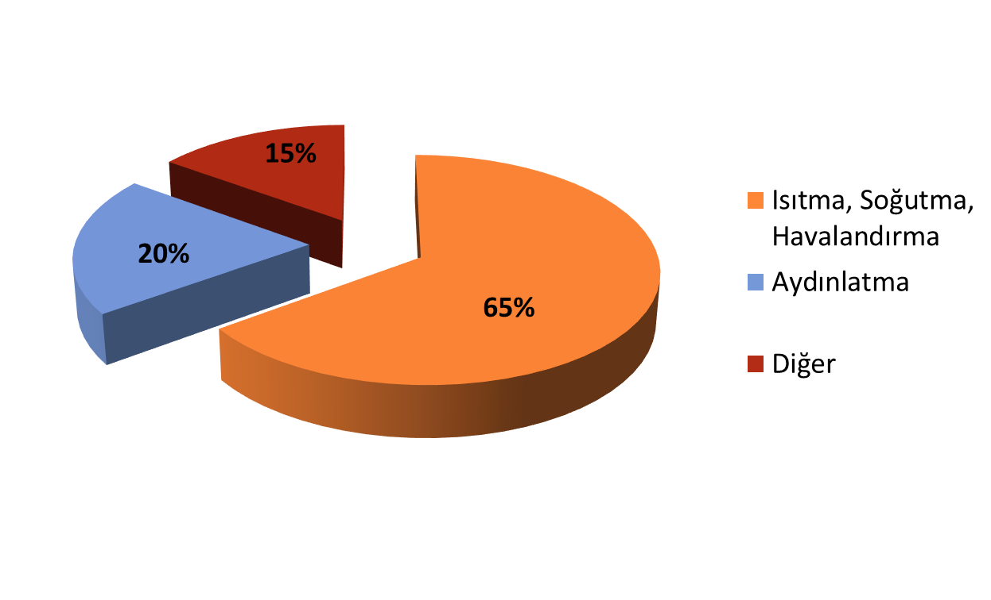
MEVCUT DURUM
Nihai enerji tüketiminin yaklaşık %40'ı ve sera gazı emisyonlarının %36'sı binalardan kaynaklanır.
Mevcut Durum

Slide 5
Binalarda Enerji Performansı

Slide 6

BİNALARDA ENERJİ PERFORMANSI
Binalarda enerjinin ve enerji kaynaklarının etkin ve verimli kullanılmasına, enerji israfının önlenmesine ve çevrenin korunmasına ilişkin usul ve esasları düzenlemek amacıyla oluşturulan Binalarda Enerji Performansı Yönetmeliği
05 Aralık 2008 tarihinde yayımlanmıştır.

Slide 7

BİNALARDA ENERJİ PERFORMANSI
SORUMLULUKLAR
Yönetmelik hükümlerinin uygulanmasından;
İlgili idareler,
Enerji kimlik belgesi düzenlemeye yetkili kuruluşlar,
Yatırımcı kuruluşlar,
Bina sahipleri, bina yöneticileri veya enerji yöneticileri,
İşletmeci kuruluşlar,
İşveren veya temsilcileri,
Tasarım ve uygulamada görevli mimar ve mühendisler,
Uygulayıcı yükleniciler ve üreticiler,
Yapı denetim vb. kuruluşlar ve ilgili personel
sorumludur.

Slide 8

BİNALARDA ENERJİ PERFORMANSI
SORUMLULUKLAR
Projenin eksik veya hatalı olması veya standartlara uygun olmaması halinde, proje müellifleri;
Yapımın eksik veya hatalı olması veyahut standartlara uygun olmaması halinde ise, varsa yapı denetim kuruluşu ve yüklenici veya yapımcı firma,
Sistemin uygun çalışmaması işletmeden kaynaklanıyor ise, bina sahibi, yöneticisi veya varsa enerji yöneticisi veya işletmeci kuruluş sorumludur.
İlgili idareler, sorumluluğun takip, tespit ve gereğinin yerine getirilmesi hususunda görevli ve yetkilidir.

Slide 9
BİNALARDA ENERJİ PERFORMANSI
İLGİLİ İDARELERİN SORUMLULUKLARI
İlgili idareler ve enerji kimlik belgesi düzenlemeye yetkili kuruluşlar, projelerin ve uygulamaların bu Yönetmelik hükümlerine uygun olup olmadığını denetler.
Yönetmeliğe uygun tasarım ve uygulaması yapılmayan binalara yapı ruhsatı veya yapı kullanım izin belgesi verilmesi durumunda, ilgili idareler, enerji kimlik belgesi düzenlemeye yetkili kuruluşlar ve varsa yapı denetim kuruluşları sorumlu olur.

Slide 10
BİNALARDA ENERJİ PERFORMANSI
İLGİLİ İDARELERİN SORUMLULUKLARI
Binanın mimari, mekanik ve elektrik projeleri Yönetmelikte öngörülen şartlara uygun değil ise, ilgili idare tarafından yapı ruhsatı verilmez.
Yönetmelik esaslarına uygun projesine göre uygulama yapılmadığının tespiti halinde, tespit edilen eksiklikler giderilinceye kadar binaya, ilgili idare tarafından yapı kullanım izin belgesi verilmez.

Slide 11
BİNALARDA ENERJİ PERFORMANSI
İLGİLİ İDARELERİN SORUMLULUKLARI
Mevcut binaların,
Dış cephe duvarlarında ısı yalıtımı,
Isıtma sisteminde kazan değişikliği,
Ferdi ve merkezi ısıtma sistemleri arasında dönüşüm yapılması,
Merkezi soğutma sistemi kurulması,
Kojenerasyon sistemi kurulması,
Yenilenebilir enerji kaynaklarından elektrik üretilmesi
ile ilgili konularda tadilat yapılması halinde, Yönetmelik hükümleri doğrultusunda uygulama projesi hazırlanır ve yapı kullanım izni veren ilgili idare tarafından onaylanır ve uygulanması sağlanır.

Slide 12
BİNALARDA ENERJİ PERFORMANSI
İLGİLİ İDARELERİN SORUMLULUKLARI
Planlı Alanlar İmar Yönetmeliği (Yapı ruhsatı gerekmeyen inşai faaliyetler)
(Madde -59 /2)
Taşıyıcı sistemi etkilememek ve 634 sayılı Kanun uyarınca muvafakat alınmak kaydıyla; binalarda enerji kimlik belgesi sınıfı en az "C" olacak şekilde mesleki yeterlilik sertifikalı uygulayıcılar tarafından yapılacak ısı yalıtımı uygulamaları
ruhsata tabi değildir.

Slide 13
BİNALARDA ENERJİ PERFORMANSI
İLGİLİ İDARELERİN SORUMLULUKLARI
Planlı Alanlar İmar Yönetmeliği (Yapı ruhsatı gerekmeyen inşai faaliyetler)
(Madde -59 /2)
Binanın kendi ihtiyacı için yapılacak güneş kaynaklı yenilenebilir enerji sistemleri ruhsata tabi değildir.
Bunlara ait uygulama projelerinin hazırlanması,
Fenni mesuliyetin üstlenildiğine dair taahhütname ile birlikte ilgili idareye sunulması,
Binanın projesindeki mimari görünüşlere bağlı kalınması,
İdaresinden izin alınması zorunludur.

Slide 14
BİNALARDA ENERJİ PERFORMANSI
İLGİLİ İDARELERİN SORUMLULUKLARI
Yönetmelik hükümleri uyarınca yetkili makina mühendisi tarafından hazırlanan "ısı yalıtımı projesi" yapı ruhsatı verilmesi safhasında tesisat projesi ile birlikte ilgili idarelerce istenir.

Slide 15
BİNALARDA ENERJİ PERFORMANSI
İLGİLİ İDARELERİN SORUMLULUKLARI
Enerji Kimlik Belgesi, yetkili kuruluşlar tarafından hazırlanır. Bu belge, yeni binalar için yapı kullanma izin belgesi alınması aşamasında ilgili idarelere sunulur. Enerji Kimlik Belgesi düzenlenmeyen binalara ilgili idarelerce yapı kullanma izin belgesi verilmez.

Slide 16

BİNALARDA ENERJİ PERFORMANSI
NEREDEYSE SIFIR ENERJİLİ BİNALAR (NSEB)
Avrupa Parlamentosu Binaların Enerji Performansı Direktifi (EPBD) 9. Maddesi;
Üye Devletlerin Neredeyse Sıfır Enerjili Bina (nSEB) sayısının arttırılması için ulusal planlar yapmaları gerektiği belirtilmiştir.
Neredeyse Sıfır Enerjili Bina (nSEB): Yenilenebilir enerjiyle desteklenen, enerji verimliliği yüksek binalar olarak tanımlanmıştır.
Her Üye Devlet;
- Sera gazı emisyonlarını 1990‘a kıyasla %80-95 azaltılması hedefini göz önünde bulundurarak,
Yüksek enerji verimli ve karbondan arındırılmış bir ulusal bina stoğu sağlamak,
Mevcut binaların nSEB’e maliyet etkin bir şekilde dönüştürülmesini kolaylaştırmak için bir yol haritası hazırlayacaktır.

Slide 17

BİNALARDA ENERJİ PERFORMANSI
NEREDEYSE SIFIR ENERJİLİ BİNALAR (NSEB)
GEÇİCİ MADDE – 6
Geçiş dönemi (2023-2025) yılları için
2000 m2 5.000 m2 ve
%10 YEK % 5 YEK

Slide 18




YEŞİL SERTİFİKA
Binalar ve Yerleşmeler İçin
Yeşil Sertifika

Slide 19
YEŞİL SERTİFİKA
Yeşil Bina/Yerleşme
Doğayla uyumlu,
Yapının arazi seçiminden yıkımına kadar yaşam döngüsü çerçevesinde değerlendirilen,
İklim verilerine ve yöreye uygun,
ihtiyacı kadar enerji ve su tüketen,
Yenilenebilir enerji kaynaklarını kullanan,
Bütüncül bir yaklaşımla tasarlanan
bina ve yerleşmelerdir.

Slide 20


YEŞİL SERTİFİKA
MEVZUAT
12 Haziran 2022
Binalar İle Yerleşmeler İçin Yeşil Sertifika Yönetmeliği
( Değerlendirme kılavuzları, eğitimlere ilişkin hususlar, yetkilendirmeler, denetimler vb.)
Yeşil sertifika gönüllülük esasına dayanmaktadır !!!

Slide 21
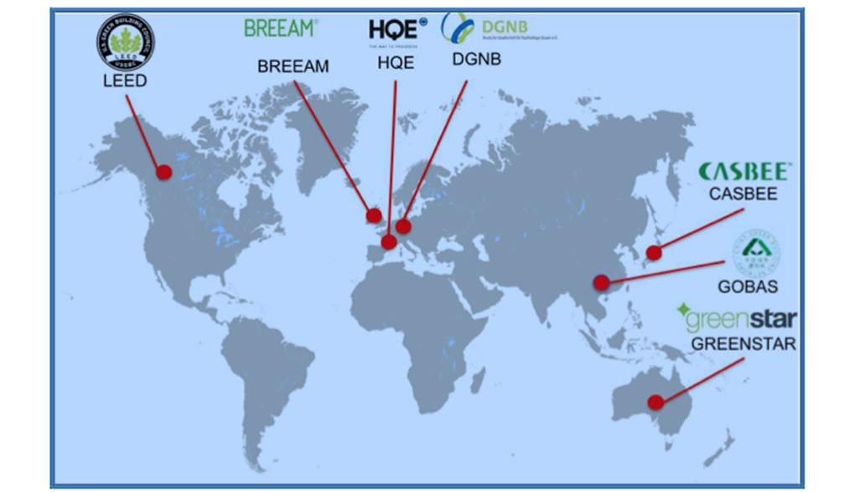
YEŞİL SERTİFİKA
Ulusal olarak hazırlanan YeS-TR sistemi dünyada tanınan;
LEED (ABD),
BREEAM (İngiltere),
DGNB (Almanya),
CASBEE (Japonya),
GREENSTAR (Avustralya)
Sertifika Sistemleri ile
rekabet edecek düzeydedir.

Slide 22


Ulusal Sertifika Sistemi (YeS-TR): Yeşil binalar ile yeşil yerleşmelerin sertifikalandırma sürecinin çevrimiçi olarak işletilmesi için Bakanlıkça oluşturulan sistemdir.
Yeşil Sertifika : Değerlendirme kuruluşu tarafından yapılan değerlendirme sonrası gerekli şartları sağlayarak yeşil bina/yerleşme olarak adlandırabileceğimiz binalara veya yerleşmelere verilen belgeye Yeşil Sertifika denilmektedir.

Slide 23
Mevzuat kapsamında “Binalar ile Yerleşmeler İçin Yeşil Sertifika” sisteminin (YeS-TR) aktörleri;
Eğitici kuruluşlar,
Değerlendirme kuruluşu,
Yeşil Sertifika Uzmanları (YESU),
Yeşil Sertifika Değerlendirme Uzmanlarının (YESDU)

Slide 24
Sistem Entegrasyonları
E-Devlet
T.C. Kimlik Sistemi
Adres Kayıt Sistemi
Maliye ve Vergi Sistemi
Yüksek Öğretim Kurulu Sistemi
Ulusal Coğrafi Veri Sistemi gibi
Diğer ulusal sistemler ile entegrasyonu sağlanmıştır.

Slide 25
YEŞİL SERTİFİKA
BİNALAR
MEVCUT
YERLEŞMELER
MEVCUT
YENİ
TİPOLOJİLER
YENİ
TİPOLOJİLER

Slide 26

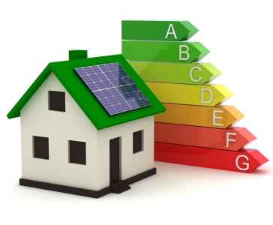
YMD
Yapı Malzemesi ve Yaşam Döngüsü Değerlendirmesi
BBT
Bütünleşik Bina Tasarım, Yapım ve Yönetimi
İOK
İç Ortam Kalitesi
SAY
Su ve Atık Yönetimi
BİNALAR
EKV
Enerji Kullanımı / Verimliliği
İNO
İnovasyon

Slide 27
AKE
Arazi Kullanımı, Ekoloji ve Afet Yönetimi
BOL
Bölgesel Öncelik
Profili
UHA
Ulaşım ve Hareketlilik
SES
Sosyal ve Ekonomik Sürdürülebilirlik
KET
Kentsel Tasarım
YERLEŞMELER
İNO
İnovasyon

Slide 28



Slide 29
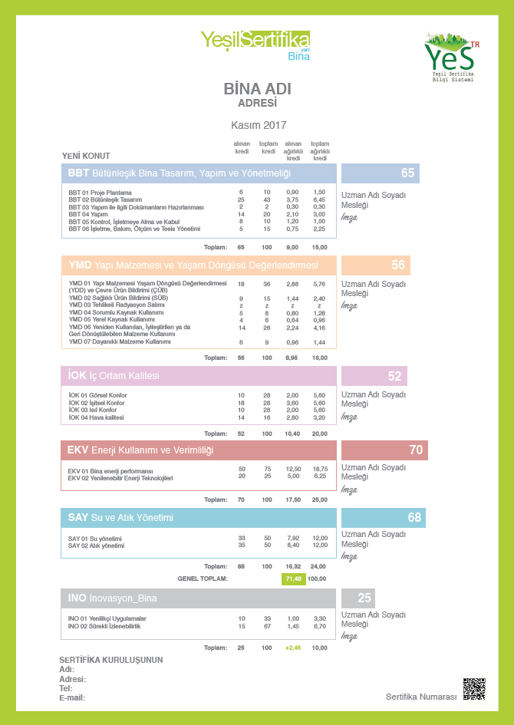

Slide 30
YAYINLARIMIZ
Yayınlarımız

Slide 31
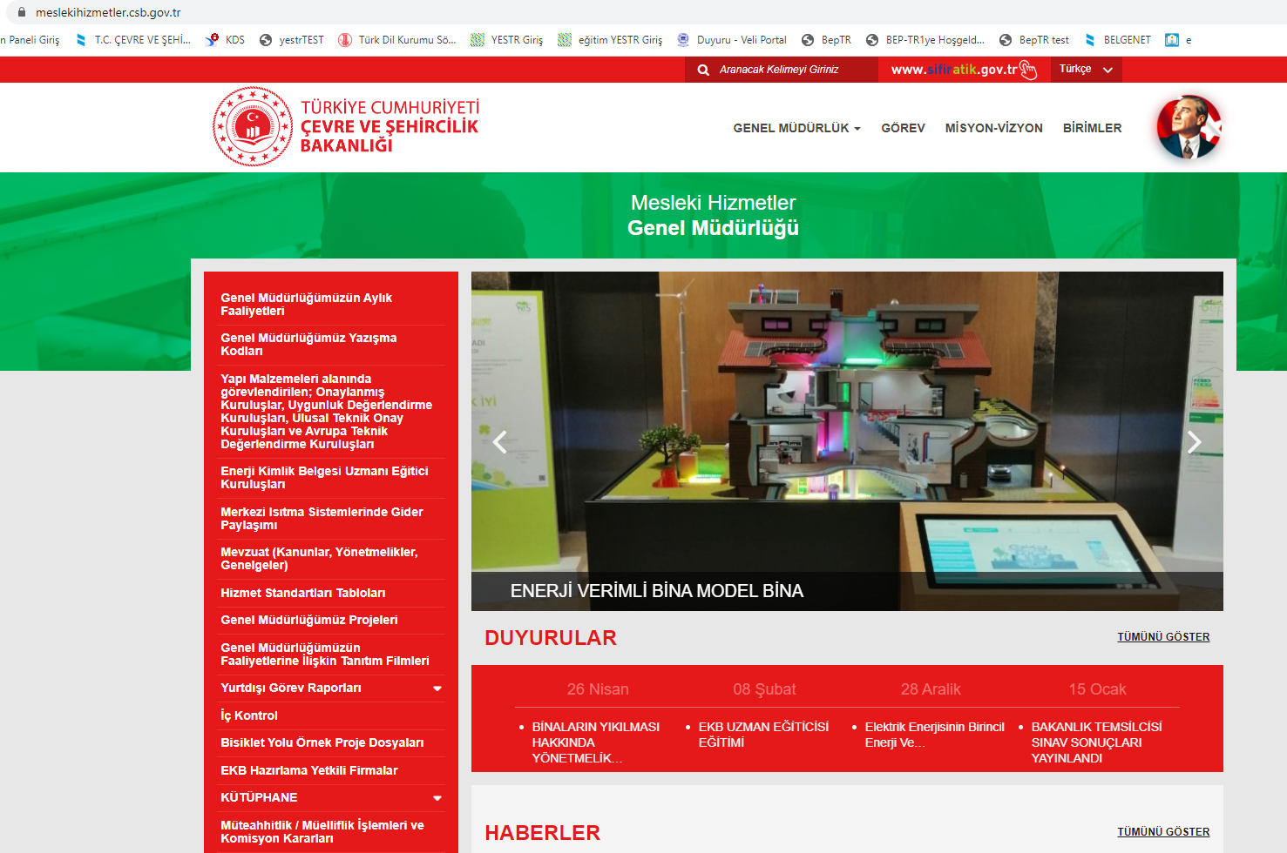
YAYINLARIMIZ

Slide 32
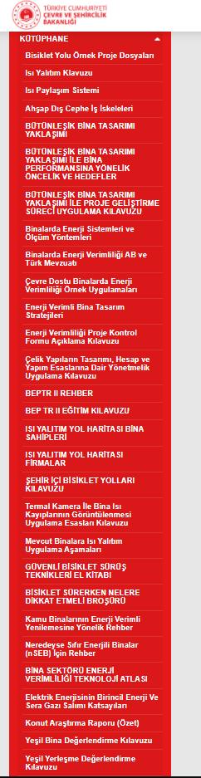
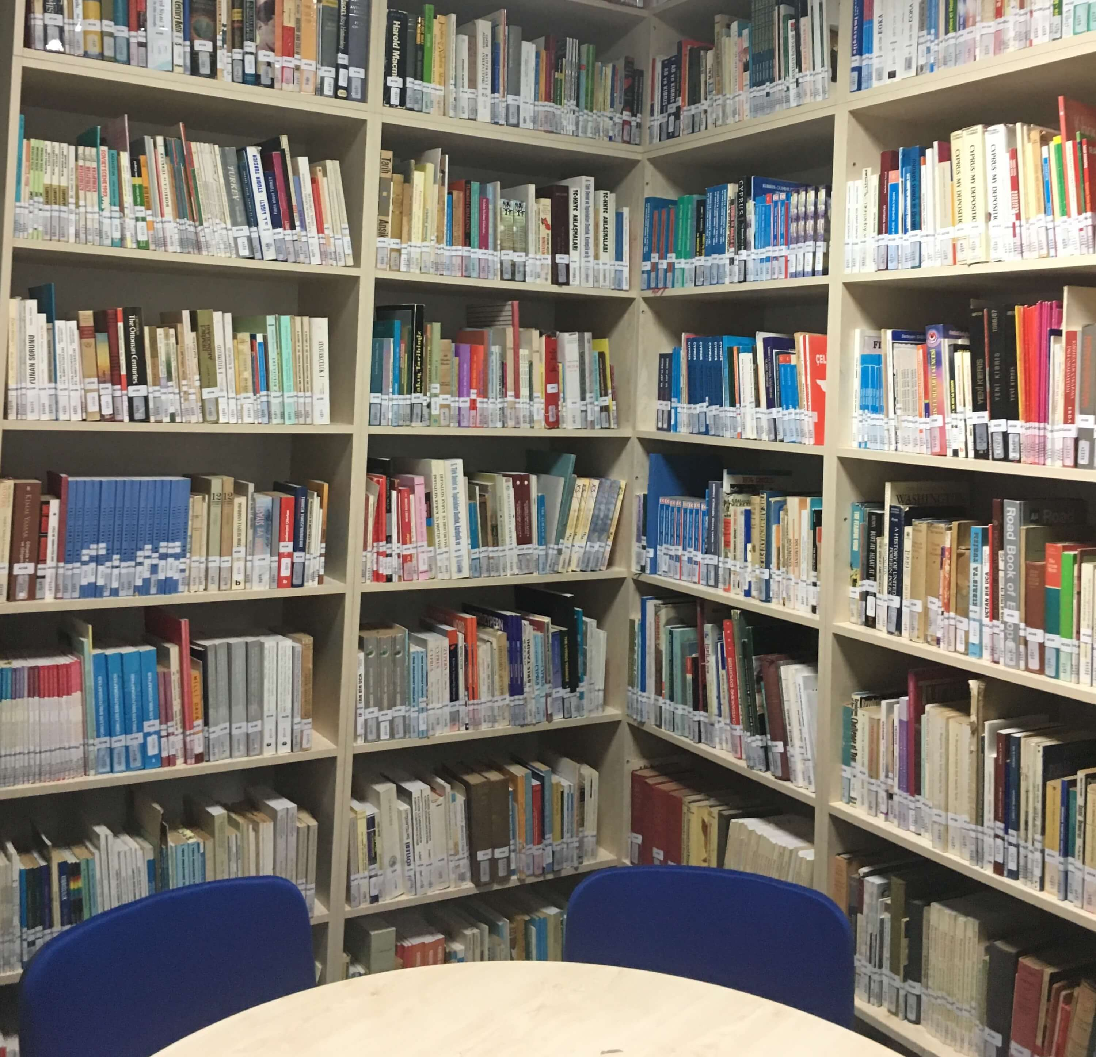
YAYINLARIMIZ

Slide 33
BİNALARDA ENERJİ VERİMLİLİĞİNE BAKIŞ
İlginiz İçin Teşekkür Ediyorum…
beptr2@csb.gov.tr
0312 410 79 80

Slide 34
MESLEKİ HİZMETLER GENEL MÜDÜRLÜĞÜ
ENERJİ VERİMLİLİĞİ VE TESİSAT
DAİRE BAŞKANLIĞI
Binalarda Enerji Performansı Yönetmeliği
‘‘Neredeyse Sıfır Enerjili Bina (NSEB)’’

Slide 35
BİNALARDA ENERJİ PERFORMANSI YÖNETMELİĞİ
Binalarda Enerji Performansı Yönetmeliği,
  Enerji Kimlik Belgesi Uzmanlarına ve Eğitici Kuruluşlara Verilecek Eğitimlere Dair Tebliğ
  Binalarda Enerji Performansı Ulusal Hesaplama Yöntemine Dair Tebliğ
05.12.2008 tarihli ve 27075 sayılı Resmî Gazete'de yayımlandı.
Yönetmeliğin amacı, binalarda enerjinin ve enerji kaynaklarının etkin ve verimli kullanılmasına, enerji israfının önlenmesine ve çevrenin korunmasına ilişkin usul ve esasları düzenlemektir.
Yönetmelik gereği, binaların Enerji Kimlik Belgesi alması zorunludur.

Slide 36
BİNALARDA ENERJİ PERFORMANSI YÖNETMELİĞİ
Binalarda Enerji Performansı Yönetmeliği kapsamı dışında kalan yapılar:
Sanayi alanlarında üretim faaliyetleri yürütülen binalar
Planlanan kullanım süresi iki yıldan az olan binalar
Toplam kullanım alanı 50 m² ve altında olan binalar
Seralar, atölyeler ve münferit olarak inşa edilen ve ısıtma/soğutma gerek duyulmayan depo, cephanelik, ardiye, ahır, ağıl gibi binalar
Türk Silahlı Kuvvetleri, Milli Savunma Bakanlığı ve bağlı kuruluşları, Milli İstihbarat Teşkilatı Müsteşarlığı binaları ile mücavir alan dışında kalan ve toplam inşaat alanı 1.000 m² altında olan binalar için Enerji Kimlik Belgesi düzenlenmesi zorunlu değildir.

Slide 37
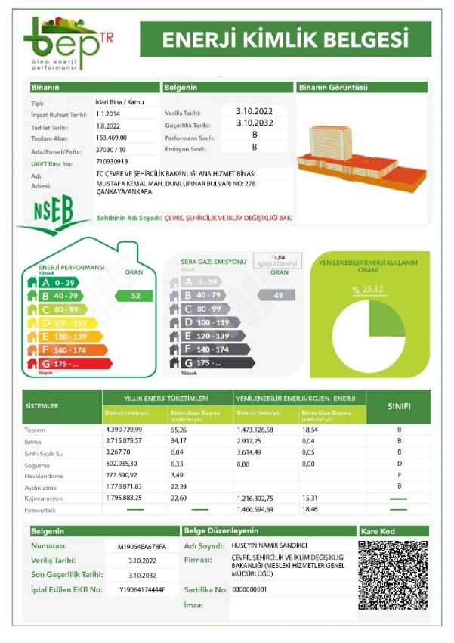
ENERJİ KİMLİK BELGESİ (EKB)
Enerji Kimlik Belgesi (EKB), binanın enerji ihtiyacı ve enerji tüketim sınıflandırması, yalıtım özellikleri, ısıtma ve/veya soğutma sistemleri, yenilenebilir enerji sistemleri ile ilgili bilgileri içeren belgedir.
Bakanlık sunucuları üzerinden çalışan BEP-TR yazılım programı ile oluşturulur.
Binanın yapı kullanma izin belgesi (iskan) başvurusunda ibraz edilmesi zorunludur.

Slide 38
ENERJİ KİMLİK BELGESİ (EKB)
Binaların Enerji Kimlik Belgesi alabilmesi;
Yıllık enerji tüketiminin hesaplanması (kWh/m²),
Bu enerji değerine göre CO2 salınımınım belirlenmesi,
Bu salınım değerlerinin referans bina ile kıyaslanması,
Kıyaslama sonucuna göre binanın A-G arası bir enerji sınıfına yerleştirilmesi ile gerçekleştir.

Slide 39
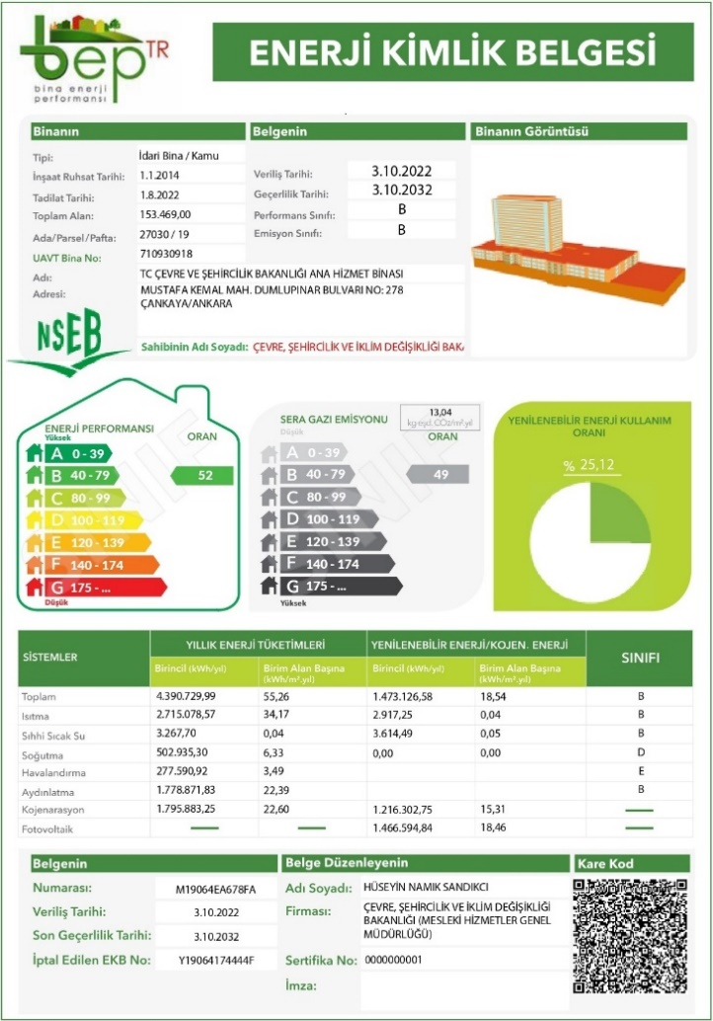

Slide 40
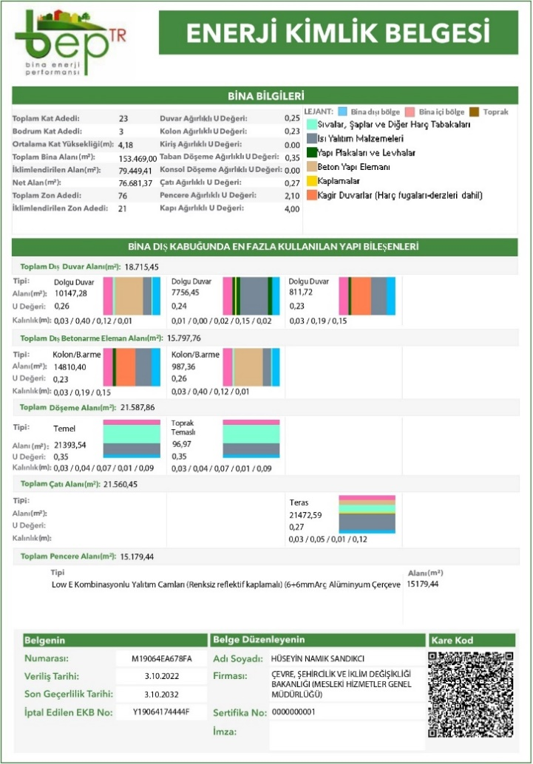
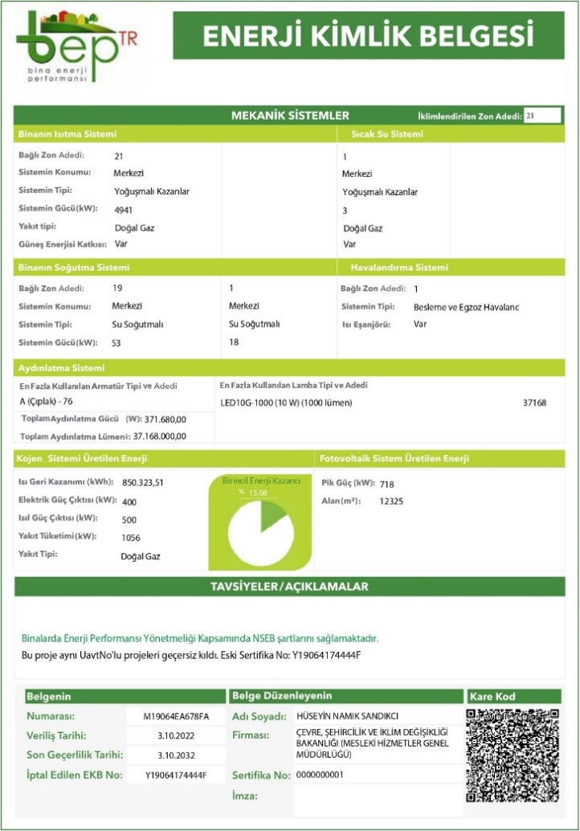

Slide 41
BİNALARDA ENERJİ PERFORMANSI YÖNETMELİĞİ ‘‘NSEB’’ DEĞİŞİKLİĞİ
Binalarda Enerji Performansı Yönetmeliğinde 19/2/2022 tarihinde yapılan değişiklikle ‘‘Neredeyse Sıfır Enerjili Bina (NSEB)’’ tanımı yapıldı.
NSEB, yüksek enerji performansına ve belli oranda yenilenebilir enerji kullanımına sahip olan binayı ifade eder.
Toplam yapı inşaat alanı 2000 m² ve üzerinde olan binaların NSEB olarak inşa edilmesi zorunludur. (1/1/2025 tarihine kadar 5000 m²)

Slide 42

BİNALARDA ENERJİ PERFORMANSI YÖNETMELİĞİ ‘‘NSEB’’ DEĞİŞİKLİĞİ
Binaların NSEB niteliğine sahip olabilmesi için;
Enerji Kimlik Belgesindeki enerji performans sınıfının B veya daha iyi olması,
Birincil enerji ihtiyacının en az %10’unu* yenilenebilir enerji kaynaklarından sağlaması gerekmektedir.
*Bu oran 1/1/2025 tarihine kadar %5 olarak uygulanır.

Slide 43
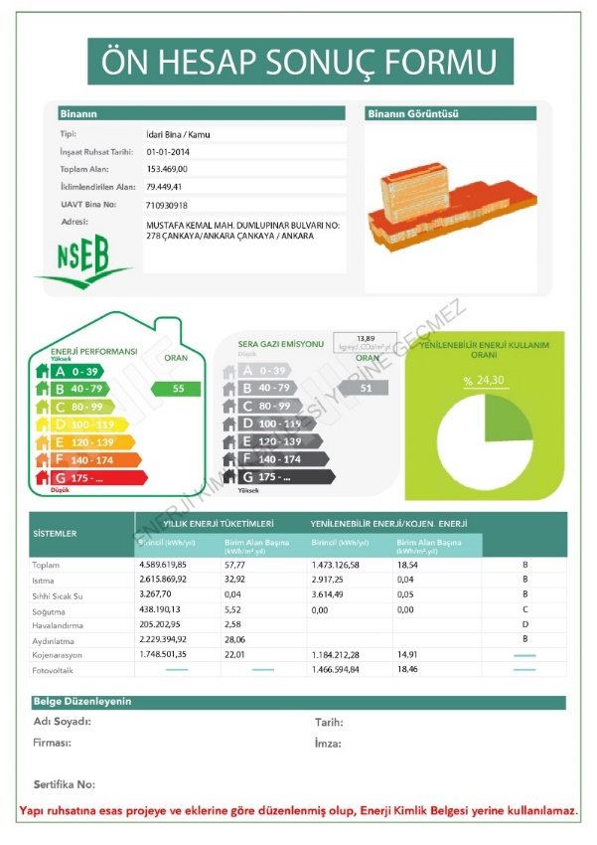
ÖN HESAP SONUÇ FORMU
Ön Hesap Sonuç Formu, ilgili binanın temel bilgileri ile birlikte, her bir sistem için kullandığı enerji miktarını, enerji performans sınıfını, yenilenebilir enerji kullanım oranını ve NSEB niteliği taşıyıp taşımadığı gösteren belgedir.

Slide 44
ÖN HESAP SONUÇ FORMU
BEP-TR yazılım programıyla oluşturulan bu belge, yapı ruhsatı başvurusunda zorunlu olarak talep edilir.
UAVT numarasına ve münferit yapı ruhsatına sahip olan her bir yapı için ayrı ayrı düzenlenir ve ibraz edilir.
Enerji Kimlik Belgesi yerine kullanılamaz.

Slide 45
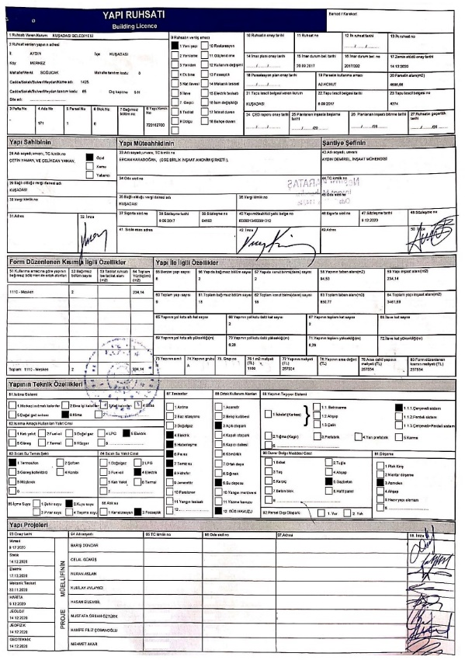
DİKKAT EDİLMESİ GEREKEN HUSUSLAR

Slide 46
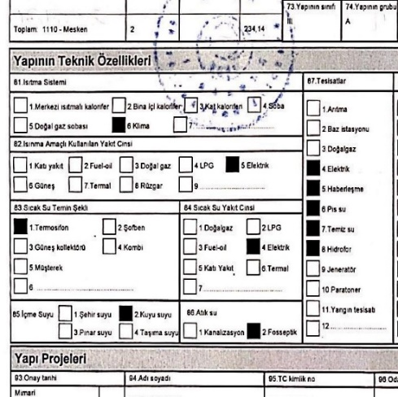
YENİLENEBİLİR MEKANİK SİSTEMLER
Binanın Enerji Kimlik Belgesinde yer alan fotovoltaik panel, ısı pompası, güneş kolektörü gibi yenilenebilir sistemler, yapı ruhsatında yer almalıdır.

Slide 47
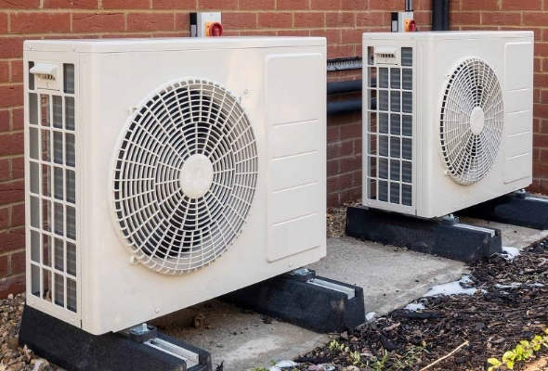
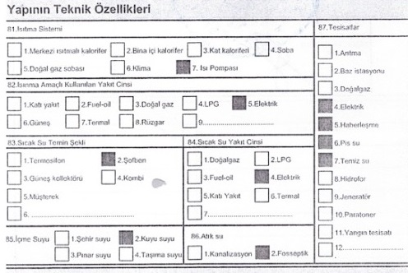
ISI POMPALARI
Isı pompaları, toprakta, havada ve suda düşük sıcaklıkta mevcut olan enerjinin, ısıtma/soğutma yapmak amacıyla bina içine iletilmesini sağlayan sistemlerdir.
Projede kullanılan ısı pompasının, yapı ruhsatının teknik bölümünde yer alması gerekmektedir.
Isı pompası sistemi, radyatörün bir alternatifi olan yerden ısıtma sistemi ile karıştırılmamalıdır.

Slide 48
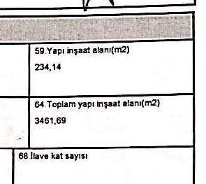
TOPLAM YAPI İNŞAAT ALANI
3/7/2017 tarihli ve 30113 sayılı Planlı Alanlar İmar Yönetmeliğinde belirtildiği gibi, toplam yapı inşaat alanı parselde bulunan bütün yapıların yapı inşaat alanlarının toplamına tekabül eder.

Slide 49

ENERJİ KİMLİK BELGESİNDEKİ ALANLAR
Toplam Bina Alanı: Modellenen yapı alanıdır. Balkon, teras vb. alanlar modele dahil edilmediği için bu alan, ruhsatta geçen yapı inşaat alanından kısmen küçük olabilir.
İklimlendirilen Alan: Yapıdaki mekanik sistemlerin aktif kullanıldığı alanların toplamıdır. Binanın enerji performansı (kWh/m².yıl), bu alana göre hesaplanır.
Net Alan: İklimlendirilen alandan duvar alanlarının çıkarılmış olduğu alandır.

Slide 50
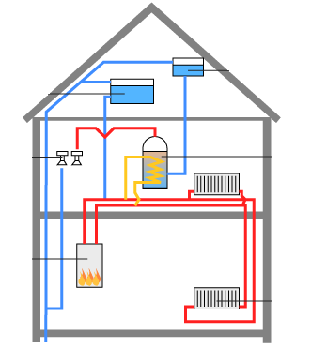
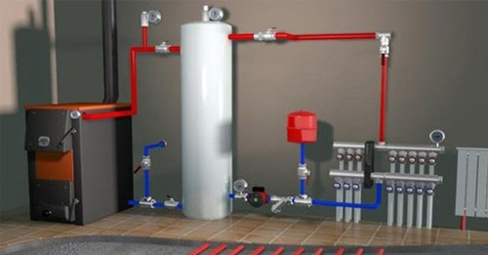
MERKEZİ ISITMA SİSTEMİ
Merkezi ısıtma ve sıhhi sıcak su sistemi, merkezden elde edilen ısıtma enerjisinin ya da sıhhi sıcak suyun birden fazla bağımsız bölüme dağıtılmasını sağlayan sistemdir.

Slide 51
MERKEZİ ISITMA SİSTEMİ
Yeni binalarda, yapı ruhsatındaki toplam kullanım alanı 2.000 m² ve üstünde ise merkezi ısıtma sistemi zorunludur.
İlgili binaların bağımsız bölümlerinde ısı sayacı kullanılmasıyla, ısınma maliyetleri kullanım oranına bağlı olarak paylaştırılır.
Otel, hastane ve yurt gibi konaklama amaçlı konut harici binalar ile spor merkezlerinde güneş enerjisi sistemleri ile desteklenen merkezi sıhhi sıcak su sisteminin planlanması şarttır.

Slide 52
MESLEKİ HİZMETLER GENEL MÜDÜRLÜĞÜ
ENERJİ VERİMLİLİĞİ VE TESİSAT
DAİRE BAŞKANLIĞI
Teşekkürler.
beptr2@csb.gov.tr
0312 410 79 80

